Slide 1


Spécificité du sport féminin
Prévention et suivi des blessures

Slide 2
Présentation
Diplômes
  Master Staps – Entraînement et optimisation de la performance
  BEF – UEFA A
Expériences :
  Educateur / Entraîneur
  Préparateur physique football féminin
Notes:
- Educateur / Entraîneur depuis 2011 (Druelle FC – début à 17 ans avec les U7-U9)
- Préparateur physique football féminin depuis 2015 (ASPCR – début avec R1F puis TFC puis RAF)

Slide 3
Sommaire
Spécificité de l’athlète féminine
Prévention des blessures
Gestion de la charge

Slide 4
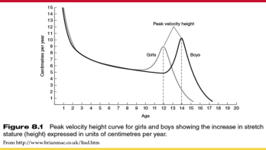
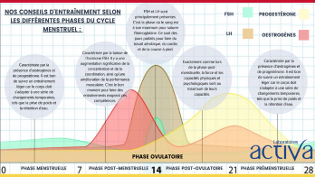
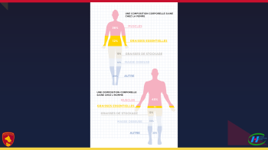
Spécificité de l’athlète féminine
01 Différences homme / femme
02 Âges d'or de l'apprentissage
03 Fluctuation hormonale
Douleurs • Laxité articulaire

Slide 5
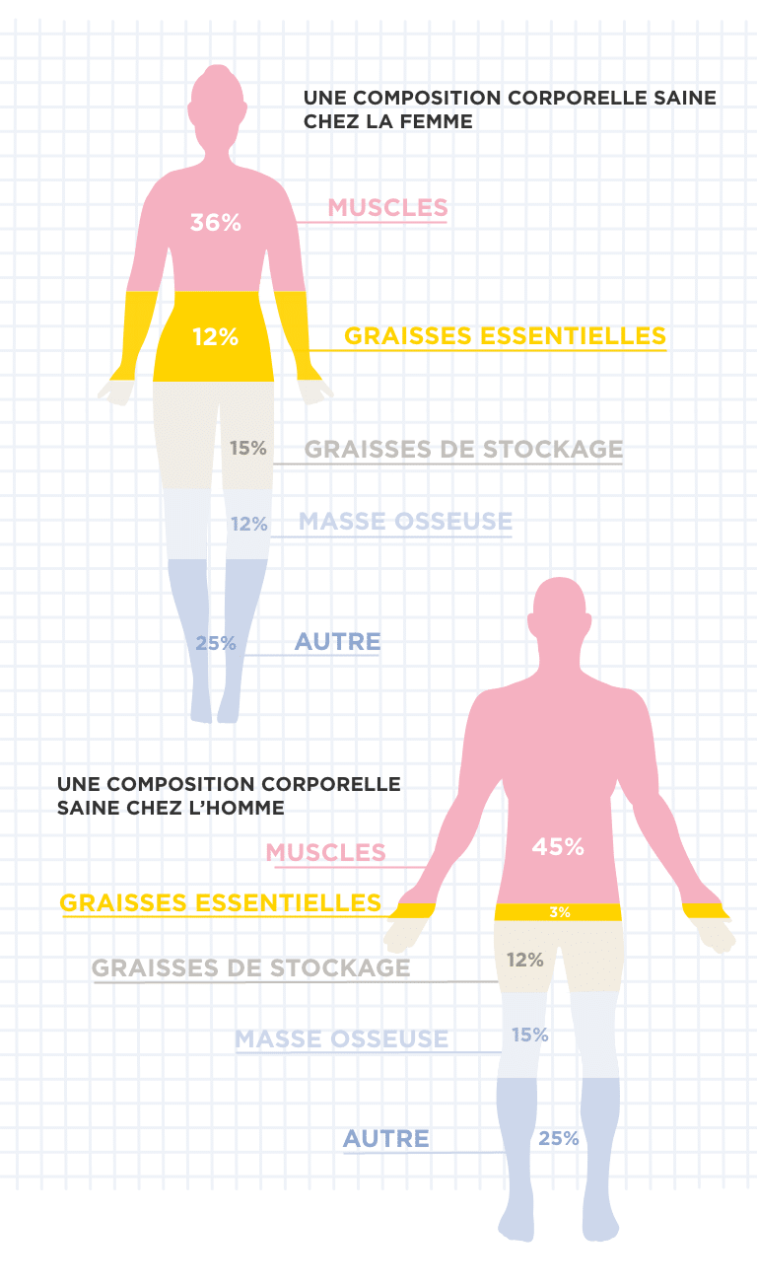
Notes:
- Bon fonctionnement cycle menstruel : si trop faible alors conséquences immédiates, aménorrhée / dysménorrhée / SPM

Slide 6
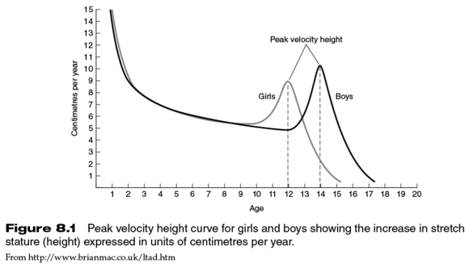
Notes:
Chez les femmes pic de puberté à 12 ans : 2 ans d’avance sur les hommes, âge d’or du développement très jeune
Fin de la croissance plus tôt / blessures de croissance également

Slide 7
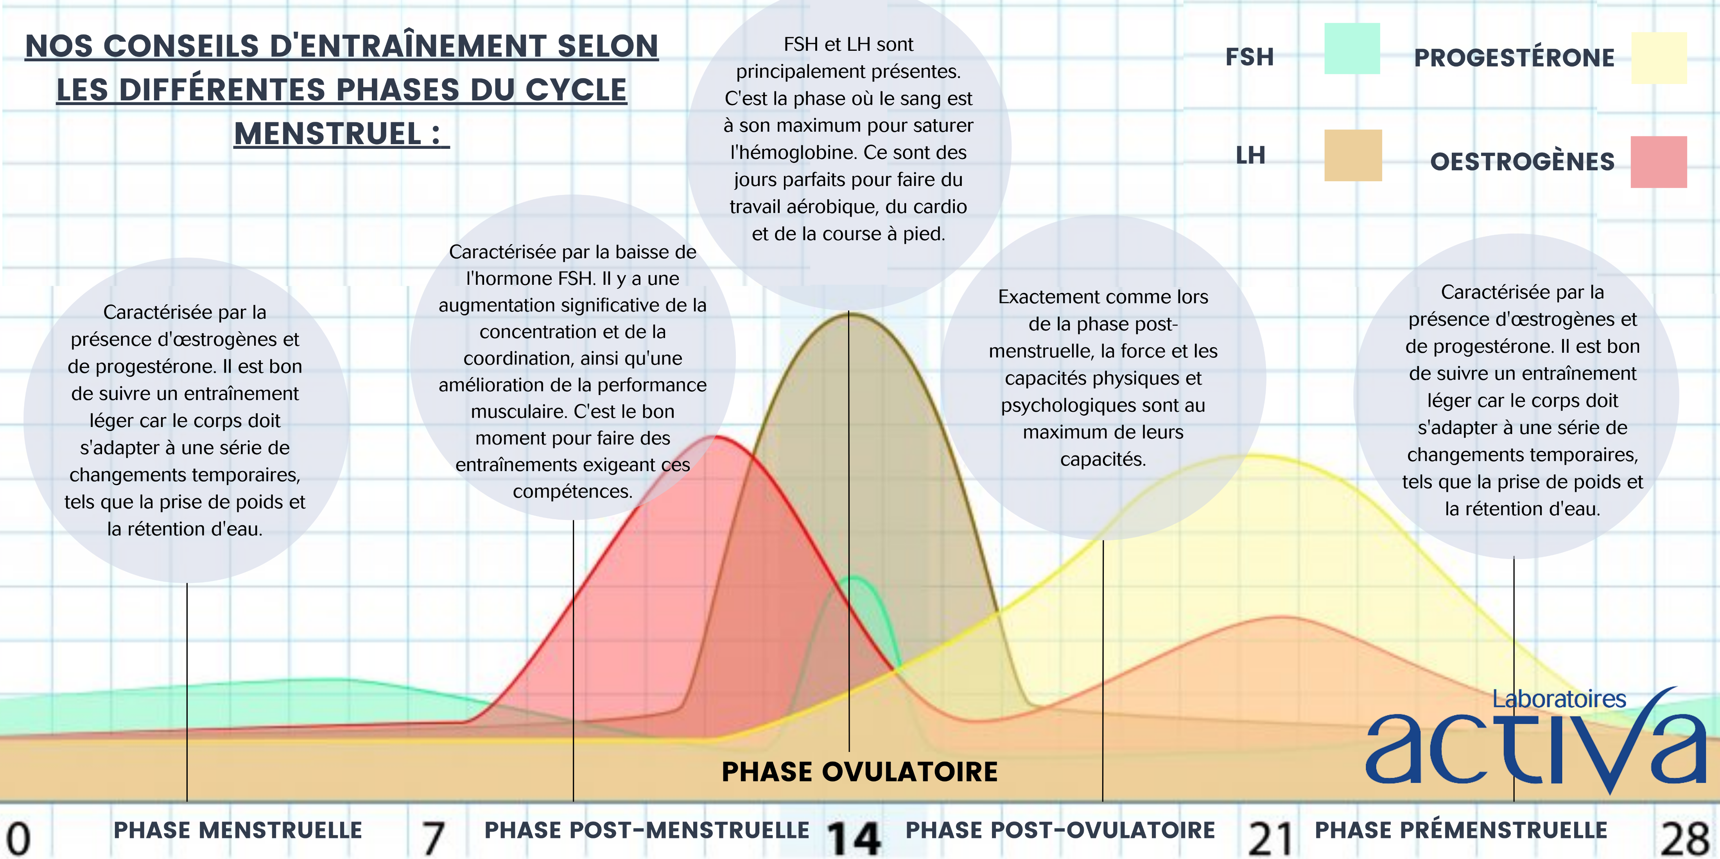
Notes:
Expression « surfer sur le cycle »
Chaque phase amène son adaptation physiologique : difficulté de récup, laxité articulaire, forme ++, fatigue ++

Slide 8
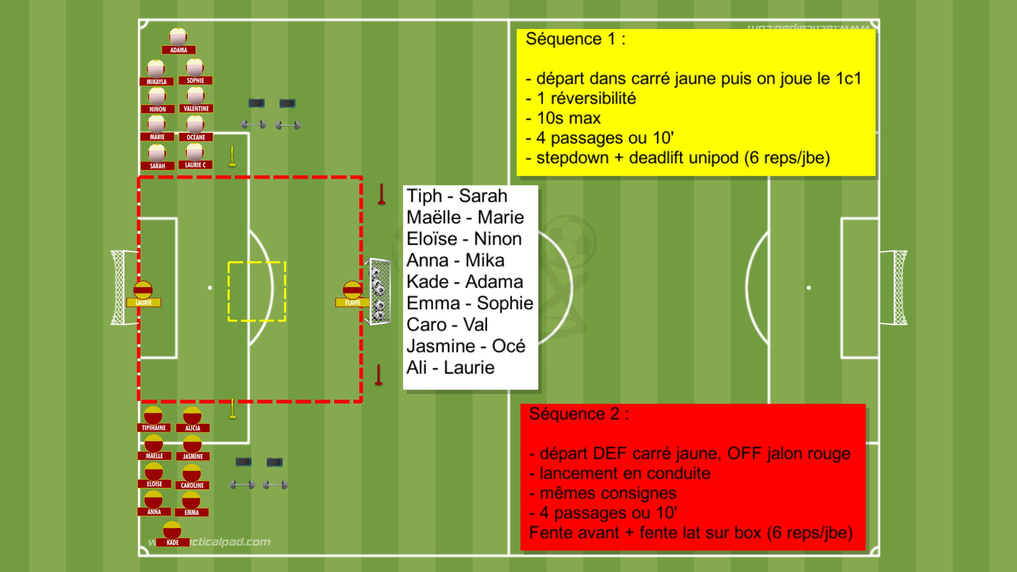
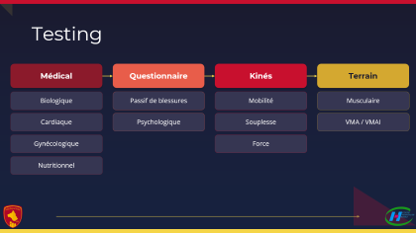
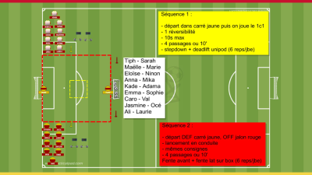
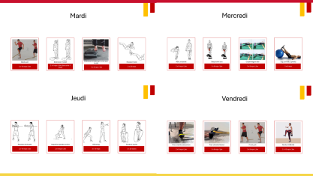
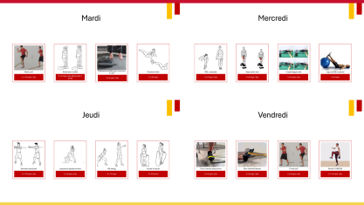

Prévention des blessures
Testing
Routine individuelle avant-séance
Prévention collective
Notes:
Début de saison / En cours de saison
Individuel / collectif

Slide 9
Testing
Médical
Questionnaire
Kinés
Terrain
Biologique
Passif de blessures
Mobilité
Musculaire
Cardiaque
Psychologique
Souplesse
VMA / VMAI
Gynécologique
Force
Nutritionnel
Notes:
Réaliser un état des lieux → où nous sommes, là où nous voulons aller
Détecter les profils à risque → travailler les déficits

Slide 10
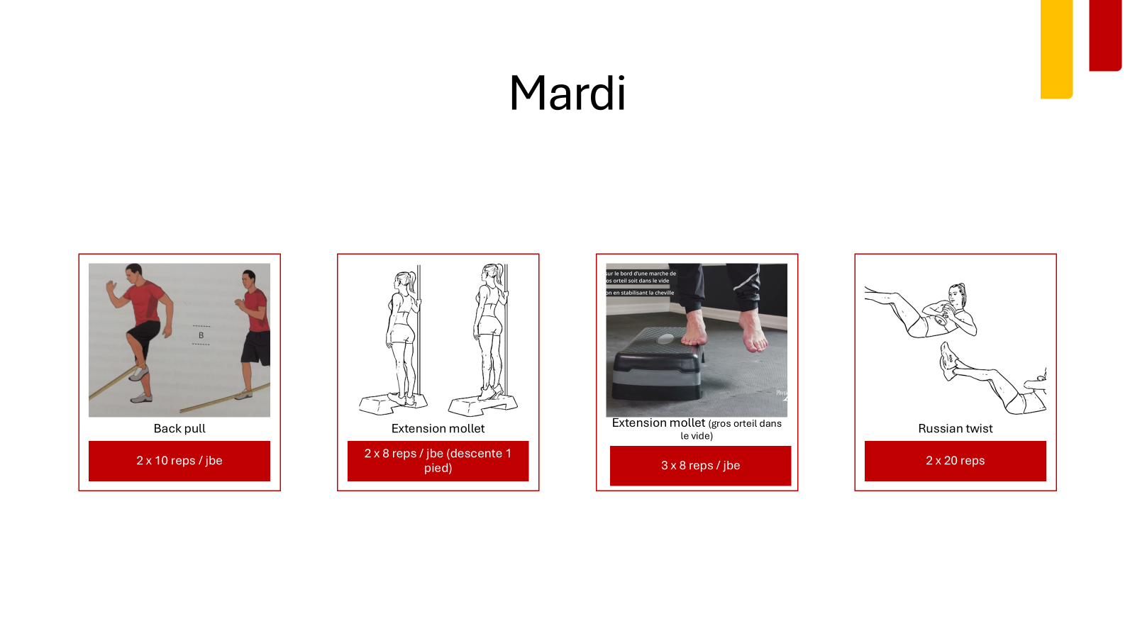
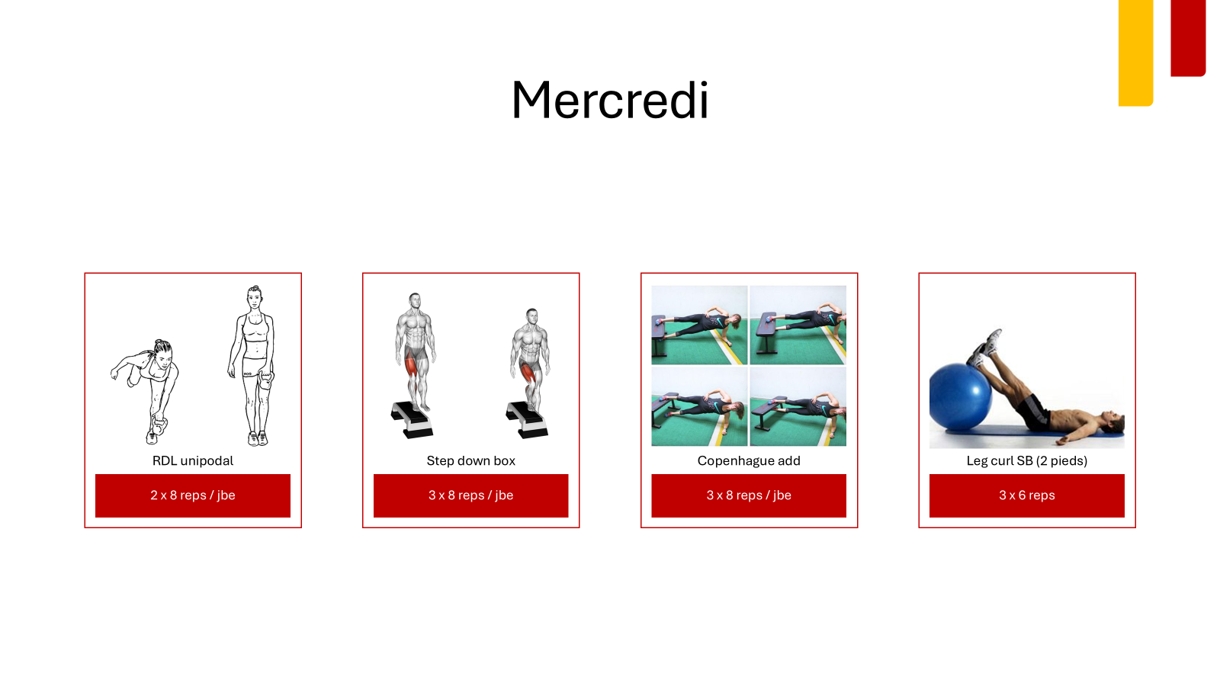
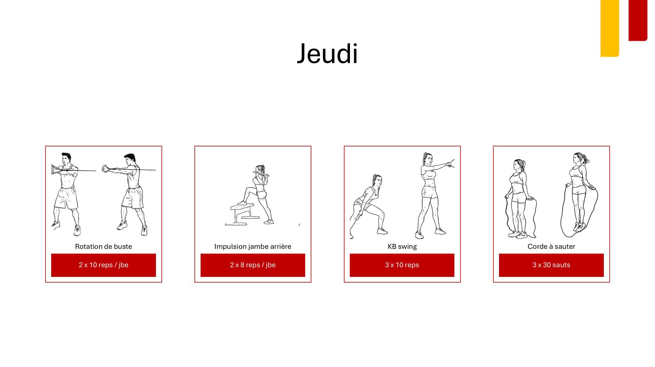
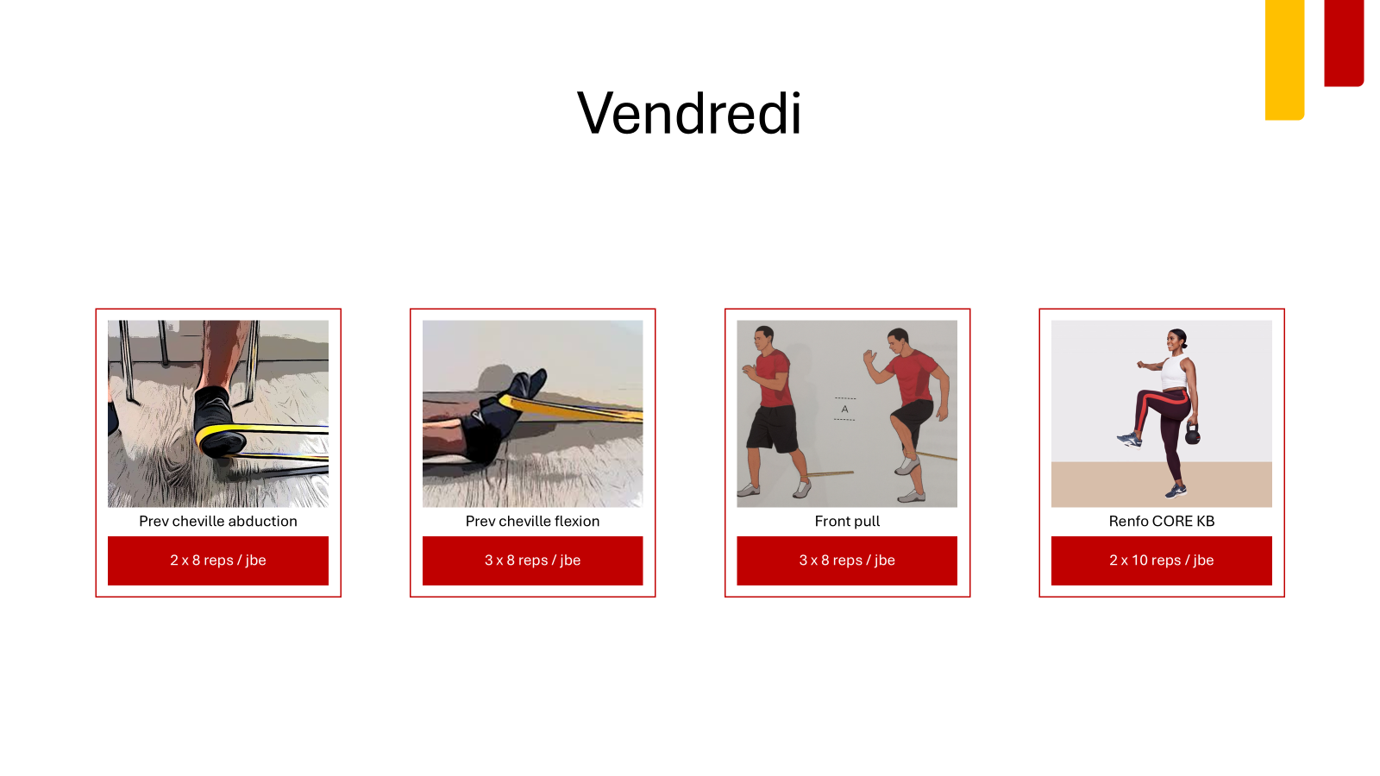
Notes:
Notion d’effet cumulé : petites actions répétées régulièrement impactent le cours de notre vie à long terme → en chiffres : 10’ de prévention 6 fois semaine = 1h par semaine = 4h par mois = 50h par saison

Slide 12
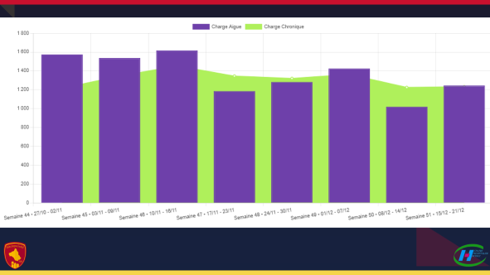
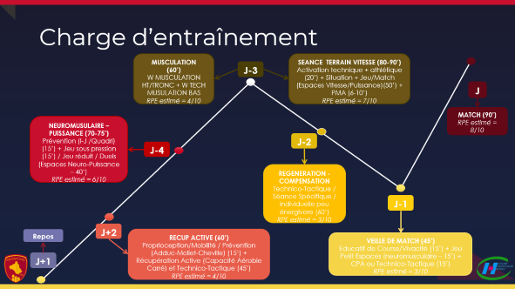
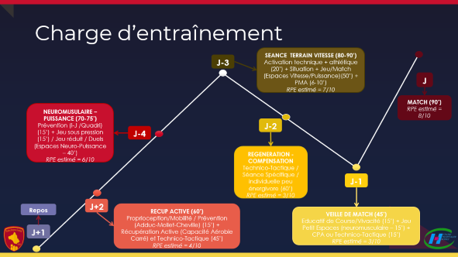
Gestion de la charge d’entraînement
Intensité / volume
Périodisation
Notes:
- Blessure sans contact souvent multi-factorielle : fatigue (mentale / physique) + cycle + surentrainement + prépa invisible

Slide 13
Charge d’entraînement
SEANCE TERRAIN VITESSE (80-90’)
Activation technique + athlétique (20’) + Situation + Jeu/Match (Espaces Vitesse/Puissance)(50’) + PMA (6-10’)
RPE estimé = 7/10
J-3
J
MATCH (90’)
RPE estimé = 8/10
NEUROMUSULAIRE – PUISSANCE (70-75’)
Prévention (I-J /Quadri) (15’) + Jeu sous pression (15’) / Jeu réduit / Duels (Espaces Neuro-Puissance – 40’)
RPE estimé = 6/10
J-2
J-4
REGENERATION - COMPENSATION Technico-Tactique / Séance Spécifique / individuelle peu énergivore (60’)
RPE estimé = 3/10
J-1
J+2
RECUP ACTIVE (60’)
Proprioception/Mobilité / Prévention (Adduc-Mollet-Cheville) (15’) + Récupération Active (Capacité Aérobie Carré) et Technico-Tactique (45’)
RPE estimé = 4/10
Repos
VEILLE DE MATCH (45’)
Educatif de Course/Vivacité (15’) + Jeu Petit Espaces (neuromusculaire – 15’) + CPA ou Technico-Tactique (15’)
RPE estimé = 3/10
J+1

Slide 14
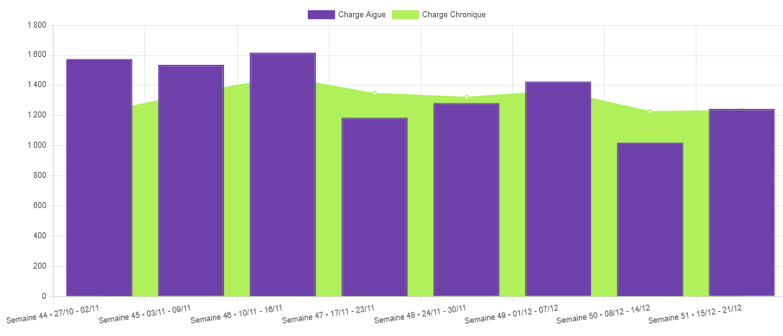

Slide 15
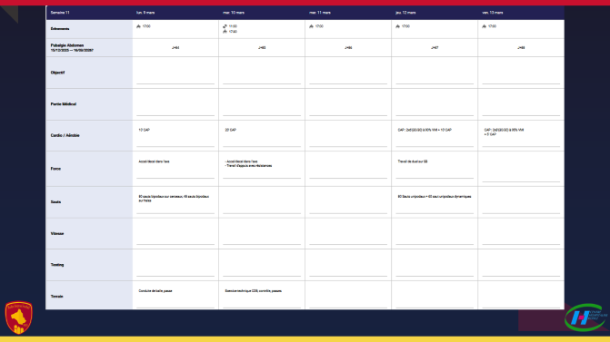
Retour de blessure
Return To Train (RTT) et Return to Play (RTP)
Limiter le risque de rechute
Evolution prévention
Notes:
Temps d’absence divisé par 2 pour estimer temps RTT / RTT divisé par 2 pour RTP

Slide 16
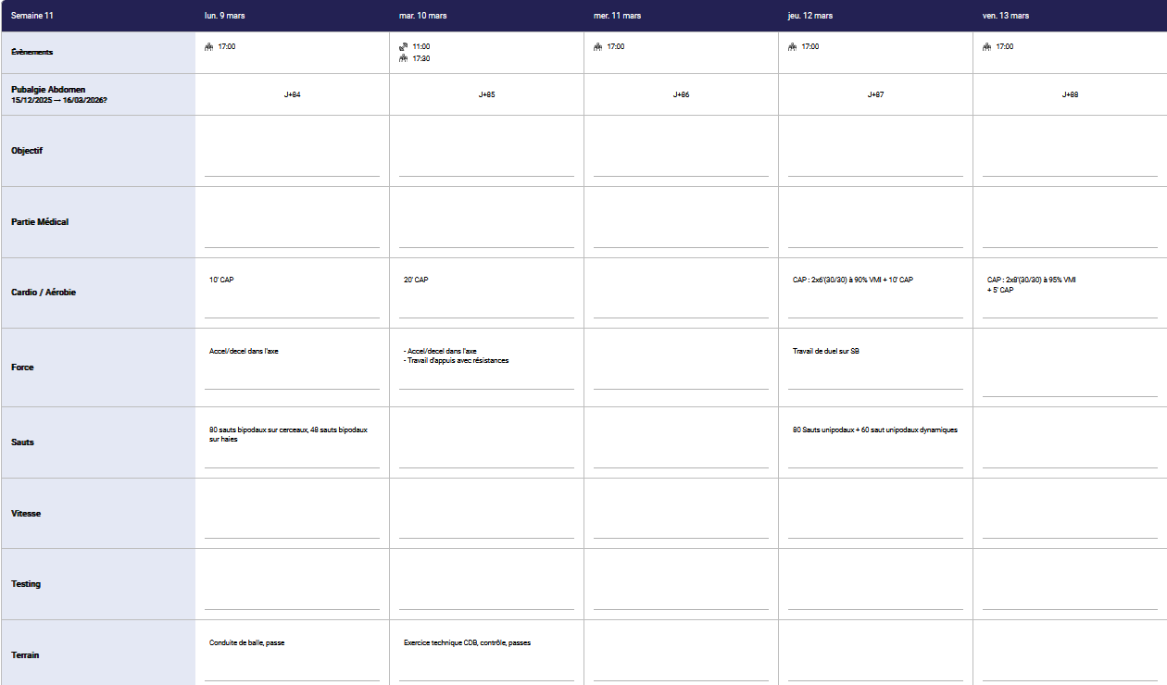

Slide 17
Merci de votre attention

